Slide 1
КУРСОВАЯ РАБОТА
по дисциплине «Менеджмент в туризме»
Разработка и проектирование тура по национальному парку Нууксио и природному центру Халтиа (Финляндия)
Студентки 3 курса
очной формы обучения
Факультета ЕГиТ направления Туризм
Яргуниной Натальи Анатольевной
Научный руководитель доц., к.п.н.
Макарский Анатолий Моисеевич

Slide 2
Актуальность исследования связана с необходимостью изучения рекламной деятельности в туризме и разработкой стратегии рекламной кампании по продвижению турпродукта в экологическом туризме, поскольку продвижение этого турпродукта в России пока развивается медленно.
Цель исследования: Изучить теоретические основы проектирования турпродукта в экологическом туризме и разработать проект экологического тура по национальному парку Нууксио и природному центру Халтиа
Предмет исследования: Разработка, проектирование и позиционирование экотура по национальному парку Нууксио и природному центру Халтиа.
Объект исследования:
Национальный парк Нууксио и природный центр Халтиа (Финляндия).

Slide 3
Задачи исследования:
1
2
3
Изучить теоретические основы проектирования и разработки туров в экологическом туризме
Дать характеристику национальных парков Финляндии и туристско-рекреационных ресурсов национального парка Нууксио и природного центра Халтиа (Финляндия).
Разработать проект тура но национальному парку Нууксио и рекомендации по его позиционированию и продвижению на рынке туристских услуг Санкт-Пертербурга.

Slide 4
Теоретические основы разработки и проектирования турпродукта в экологическом туризме.
Экологический туризм - любые виды туризма и рекреации в природе, которые не наносят ущерба природным комплексам, содействуют охране природы и улучшению благосостояния местного населения»

Slide 5
Основные характерные признаки, присущие экологическим турам и программам:
транспорт, которым пользуются туристы, экологичен
«гибкая» программа тура
небольшие группы участников, а также на индивидуальные поездки
местные жители вовлекаются в туристский бизнес
в программу тура включаются посещение учебных экологических троп, экологическими проблемами и т.д.
доходы от тура способствуют наполнению местного бюджета

Slide 6
Особо охраняемые природные территории имеют целый ряд преимуществ:
Располагаются в наиболее живописных и привлекательных местах;
Обладают сложившейся системой обслуживания туристских групп;
Располагают определенной инфраструктурой и подготовленным персоналом;
Формируют отношение местного населения к конкретному природному резервату

Slide 7
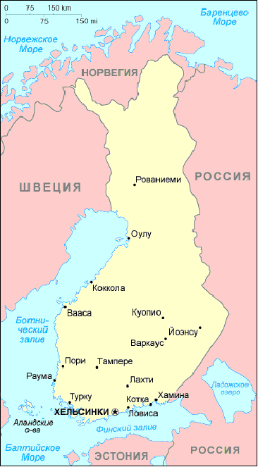
Разработка и проектирования турпродукта «Национальные парки Финляндии» (на примере национального парка Нууксио и природного центра Халтиа».
Финляндия - государство на севере Европы. Граничит на востоке с Россией, на северо-западе со Швецией и на севере - с Норвегией. На юге и западе берага страны омывают воды Балтийского моря и его заливов - Финского и Ботнического.
В стране создано 19 заповедников и 35 национальных парков, преследующих главную цель – защиту природы. С 1956 года создание национальных парков в стране стало одним из главных направлений в охране окружающей среды.

Slide 8
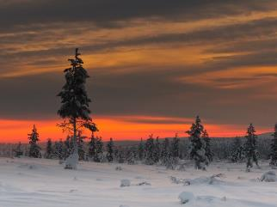
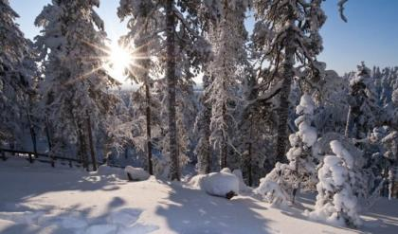
По мнение eFinland, электронного ресурса о Финляндии, следующие парки входят в Топ-10 Национальных парков Финляндии:
*
Urho Kekkonen
1. Urho Kekkonen
2. Pyhä-Luosto
3. Riisitunturi
4. Oulanka
5. Koli
6. Linnansaari
7. Nuuksio
8. Pyhä-Häkin
9. Seitseminen
10. Repoveden
292600
……………………………………………………………………………..
105500
……………………………………………………………………………..
23000
……………………………………………………………………………..
174600
……………………………………………………………………………..
140600
……………………………………………………………………………..
31900
……………………………………………………………………………..
267400
……………………………………………………………………………..
15300
……………………………………………………………………………..
39700
Pyhä-Luosto
……………………………………………………………………………..
93200
*
Количество посетителей по официальным данным «Метсяхаллитуса" за 2013 год

Slide 9
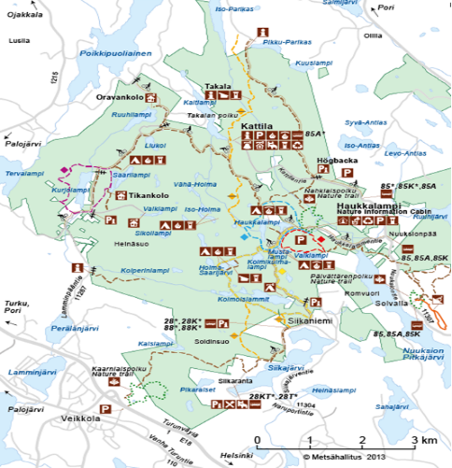
Национальный парк Нууксио (Nuuksio National Park).
Нууксио (фин. Nuuksion kansallispuisto, швед. Noux nationalpark) — один из 38 национальных парков Финляндии, также он входит в число 10-ти главных природных достопримечательностей Финляндии. Простирается к северо-западу от Хельсинки, это ближайший к столице национальный парк. Основан в 1994 г., площадь — 45 км².

Slide 10
Возможности для туризма в национальном парке Нууксио:
Геокэшинг
Каноэ
Катание на лыжах
Велоспорт
Рыбалка
Верховая езда
Наблюдение за птицами
Плавание
Добровольная работа
Природные тропы
Собирание ягод и грибов
Альпинизм

Slide 11
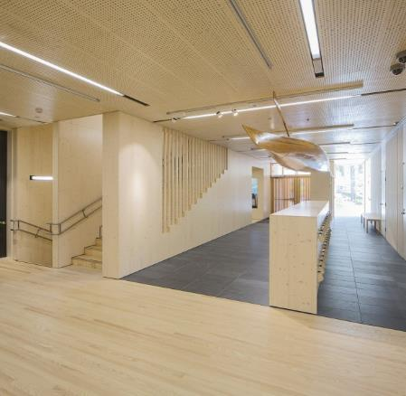
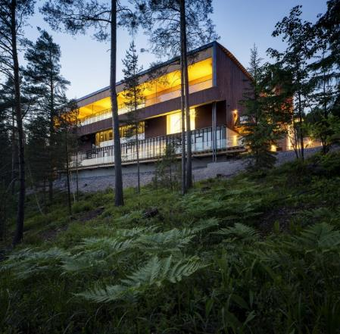
Природный центр «Халтиа»
Вблизи парка построен Центр природы Финляндии "Халтиа" (Suomen luontokeskus Haltia), который ежедневно посещает более 700 посетителей. Центр был открыт в 2013 г.

Slide 12
Халтиа представляет собой финскую экологически осознанную архитектуру и является первым общественным зданием, полностью построенным из деревянных массивов.
Одной из ключевых особенностей центра является наличие выставок, посвященных экологическому туризму Финляндии и национальным паркам.
На территории природного центра Халтии расположены две кольцевые тропы - Päivättärenpolku (1,4 км) и Maahisenkierros (2 км)

Slide 13
Летний тур для семейных пар с детьми "Открой жемчужину Финляндии " 4 дня/3 ночи
Цель программы : организация семейного программного тура в районе национального парка Нууксио и природного центра Халтиа.
Цели тура «Открой жемчужину Финляндии:
организация совместного досуга, отдыха и рекреации родителей с детьми на основе природно-ландшафтного потенциала и историко-культурных ресурсов национального парка Нууксио и природного центра Халтиа;
знакомство с нетронутой природой и развитие у подрастающего поколения интереса к экологическому туризму;
обучение общим туристическим навыкам и умениям, таким как обеспечение безопасности в походе, установка палатки, разведение костра, ориентация на местности и т.п.

Slide 14
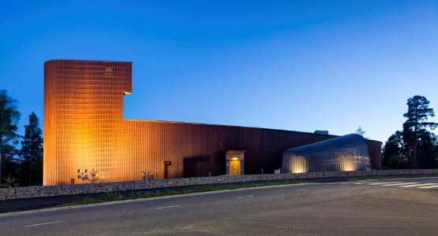
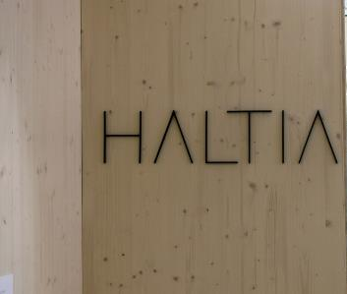
Программа тура по дням. День 1:
Встреча руководителя с туристической группой на Финляндском вокзале, отправление на скоростном поезде «Аллегро» в Хельсинки
6:15
10:00
11:00
14:00
15:00
Прибытие на железнодорожную станцию в Хельсинки. Знакомство с сопровождающими гидами.
Ориентировочный приезд в природный центр Халтиа. Заселение в гостевые дома спортивного университета Соула.
Обед в ресторане природного центра Халтиа
Начало экскурсионной прогулки по тропе Päivättärenpolku вокруг центра

Slide 15
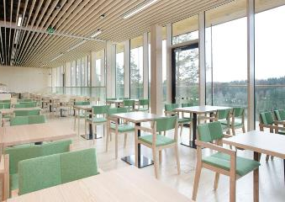
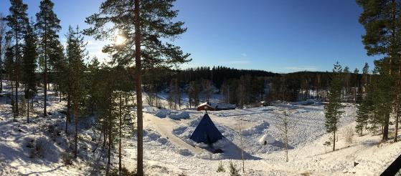
День 1 (продолжение):
ИГЛУ НА БЕРЕГУ
ОЗЕРА PITKAYARVI
РЕСТОРАН «ХАЛТИА»
16:30
18:30
19:00
20:00
22:00
Привал. Отдых, разведение костра и семейные игры
Завершение прогулки. Сборы на ужин.
Ужин в ресторане природного центра Халтиа
Вечерняя прогулка по берегу озера «Долгое», по желанию туристов – вечер у костра в Иглу. Обсуждение планов на следующий день./Свободное время.
Отбой. Возвращение туристов в номера.

Slide 16
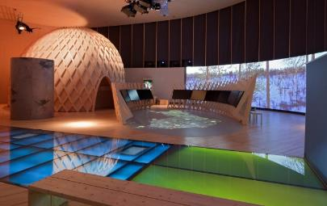
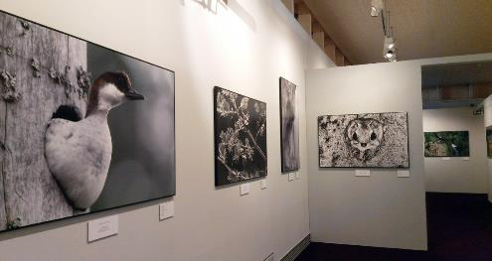
День 2:
9:00
11:00
13:00
14:00
15:00
Подъем и завтрак в ресторане природного центра Халтиа
Экскурсия по 3 выставкам Халтии – Главной, выставке «Зеленое кольцо» и временной, «Сын леса»
Подъем на смотровую башню
Обед в ресторане природного центра Халтиа
Ознакомительная экскурсия с внутренним устройством центра Халтиа
ГЛАВНАЯ ВЫСТАВКА
«СЫН ЛЕСА»

Slide 17
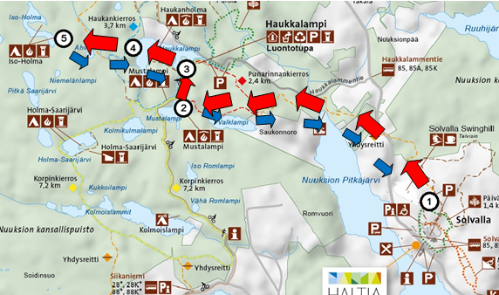
План походной части тура «Открой жемчужину Финляндии»
1 -> 2 | 4 км
2->3 | 600 м
3->4 | 1,2 км
4->5 | 1, 8 км
Условные обозначения:
1 - Начало стыковочной тропы
Haltia-Haukkalampi
2- Место для ночлега
3 -Озеро Haukkalampi
4- Противоположный берег озера Haukkalampi
5 - Озеро Iso-Holma

Slide 18
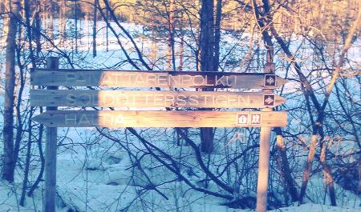
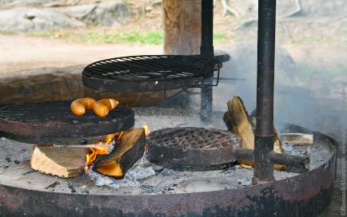
День 2( продолжение):
СТЫКОВОЧНАЯ ТРОПА
МЕСТО ДЛЯ ПРИВАЛА
Свободное время перед походом. Возможность туристов купить еды в ресторане Халтиа и получить при необходимости нужное снаряжение на стойке регистрации.
17:00
18:00
21:00
23:00
Выдвижение по стыковочной тропе в направлении Национального Парка Нууксио
Прибытие на место стоянки, где туристов будут ждать предварительно установленные палатки. Разведение костра и приготовление ужина.
Отбой

Slide 19
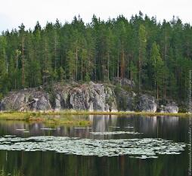
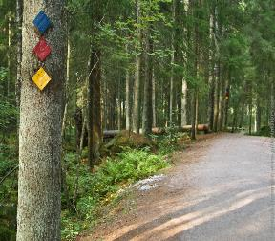
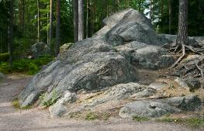
День 3:
10-00
12-00
13-00
15-00
16-00
20-00
21-00
22-00
Подъем, приготовление завтрака.
Свертывание туристского лагеря и начало движение.
Остановка у озера Haukkalampi, инструктаж и прогулка на каноэ по озеру.
Прибытие на соседний берег, организация лагеря с под руководством профессиональных гидов
НАЦИОНАЛЬНЫЙ
ПАРК
НУУКСИО
Обед. Свободное время
Костёр и подведение итогов прошедших дней.
Ужин. Свободное время
Отбой

Slide 20
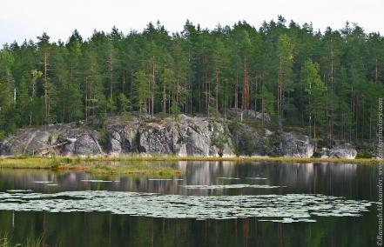
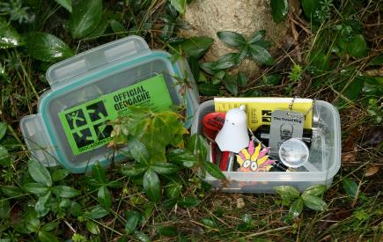
День 4:
10-00
11-00
13-00
14-00
16-00
Подъем. Свертывание туристского лагеря
Приготовление завтрака
Возвращение к берегу озеру
Геокэшинг для детей и взрослых.
Возвращение к главному входу в национальный парк Нууксио
ОЗЕРО HAUKKALAMPI
ГЕОКЭШИНГ

Slide 21
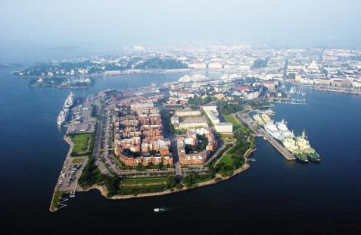
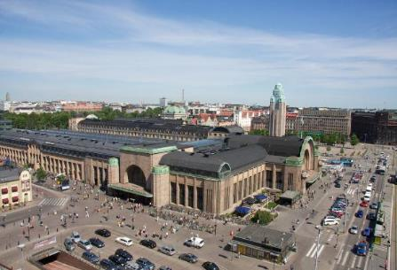
ЦЕНТРАЛЬНЫЙ ВОКЗАЛ
ХЕЛЬСИНКИ
17-00
18-00
20-00
21-00
23-45
Прибытие в Халтию, обед в ресторане.
Свободное время
Трансфер в Хельсинки
Отправление поезда в Санкт-Петербург
Прибытие в Санкт-Петербург на Финляндский вокзал.

Slide 22
Калькуляция стоимости тура «Открой жемчужину Финляндии»
№ п/п | Наименование услуги | Стоимость для одного взрослого, руб. | Стоимость для одного ребенка, руб.
1 | Проживание в отеле Solvalla Sports Institute | 7890 | 5430
2 | Транспортное обслуживание (Аллегро+Автобус на 4 дня) | 7440 | 5840
3 | Услуги главного руководителя и гидов | 1300 | 1300
4 | Питание в ресторане Халтиа | 4020 | 1980
5 | Прокат каноэ | 3500 | 3500
6 | Аренда палаток и спальников | 1650 | 1650
7 | Выставки Халтиа | 700 | 700
8 | Итого | 26500 | 20400
+10 % прибыли, +10% комиссии на каждого человека:
Итоговая стоимость тура для одного взрослого: 31800 рублей
Итоговая стоимость тура для одного ребенка: 24480 рублей

Slide 23
Позиционирование тура «Открой жемчужину Финляндии»
Возможность для семейных пар с детьми отправиться на 4 дня с детьми в самое сердце Финляндии, посетить уникальный в своем роде природный центр Халтиа и совершить поход по национальному парку Нууксио. За это время можно успеть покататься на каноэ, покупаться в чистейшей воде финских озер, увидеть всю красоту нетронутого леса и… просто побыть наедине с природой наедине с семьей, отдохнуть душой и телом и сделать замечательные фотографии. Чистый воздух, красота и впечатления!
Вид: экологический
Продолжительность: 4 дня
Человек в группе: от 20 до 25
Доступность: маршрут несложный, подходит как детям от 7 лет, так и опытным туристам.
Стоимость: 31800 рублей (взрослый)
Стоимость: 24480 (ребёнок)
Целевой рынок: семьи со средним и высоким доходом и детьми от 7 лет, проживающие на территории Санкт-Петербурга и Ленинградской области.
Реклама: рассылка приглашений с рекламными материалами почтой в школы, проведение радио-конкурса с главным призом – участием в поездке, плакаты в зданиях высших и средних учебных заведениях, реклама в прессе с акцентом на читателя – члена семьи со средним или выше среднего доходом.
Стимулирование сбыта: заказ за 3 недели и раньше – скидки, в печатных изданиях – скидочные купоны.

Slide 24
W
SWOT-анализ
S
Сильные стороны:
Слабые стороны:
Отсутствие аналогов
Высокий уровень сервиса
Развитая инфраструктура
«Дороговизна» продукта в связи с высоким курсом
Отдаленность от Санкт-Петербурга
Слабая популярность экотуров в России
O
T
Угрозы:
Возможности:
Нестабильность курса евро (официальная валюта Финляндии)
Политическая ситуация
Низкая платежеспособность населения
Рост спроса на экологический туризм
Возможность развития рынков сбыта
Возможность расширения товаров и услуг

Slide 25
Спасибо
За
Внимание

